Slide 1

Imagen portada:
P. Érick Félix

Slide 2

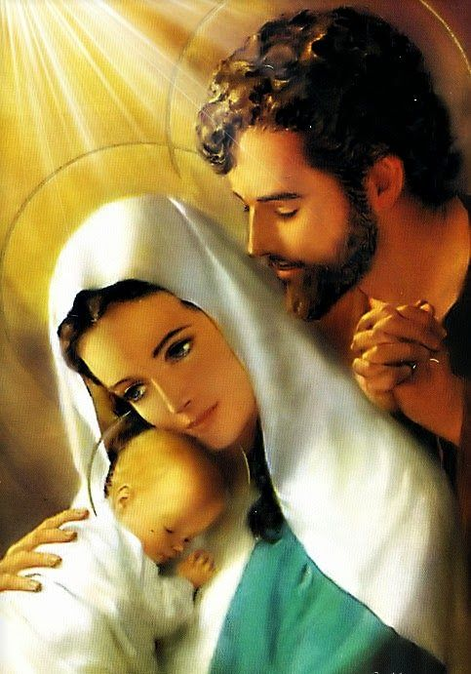
LECTIO DIVINA –SAGRADA FAMILIA- “B”
DIOS SE DA A LOS NIÑOS
Lucas 2, 22-40.
Dios se da
a los Niños
27 diciembre 2020

Slide 3
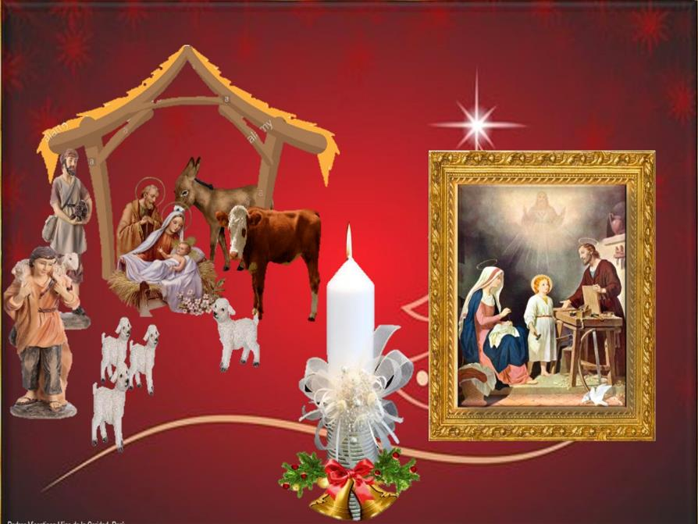
Ambientación: Cuadro de la Sagrada Familia; imágenes del nacimiento y al centro un cirio adornado. Cantos sugeridos: Vamos pastores vamos; Noche de paz.

Slide 4
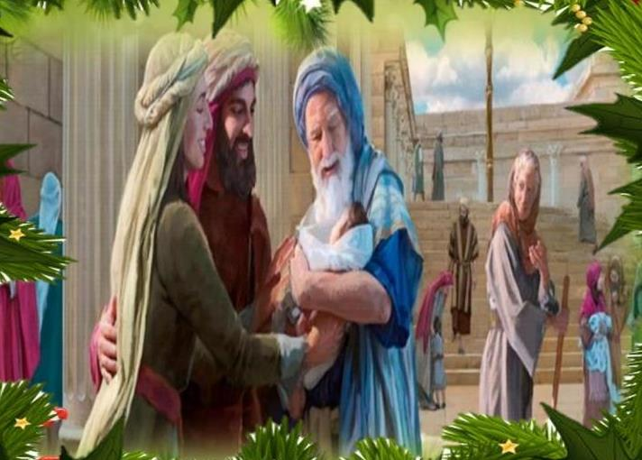
AMBIENTACIÓN: La promesa hecha a Abrahán encuentra su pleno cumplimiento en Jesús y ante él, los ancianos Simeón y Ana confiesan su fe. María y José son ejemplo de la confianza que se hace admiración y escucha de la voluntad de Dios.

Slide 5
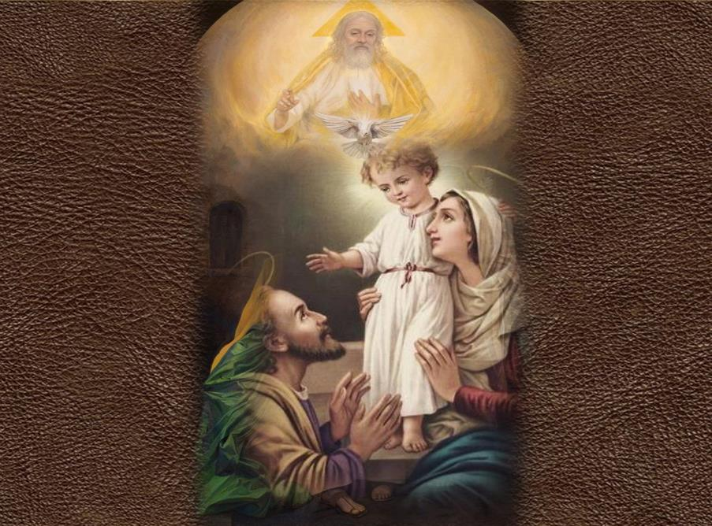
1.Oración inicial
que se acoja y se respete la vida: una comunidad de amor abierta a la fe y a la esperanza, un hogar en el que reinen la comprensión, la solidaridad; y en el que se viva la alegría de la reconciliación y de la paz.
Sagrada Familia de Nazaret,
comunión de amor de Jesús, María y José,
modelo e ideal de toda familia cristiana,
a ti confiamos nuestras familias.
Haz de cada familia un santuario en el

Slide 6

Concédenos que todas nuestras familias tengan una vivienda digna en la que nunca falten el pan suficiente y lo necesario para una vida verdaderamente humana.
Abre el corazón de nuestros hogares a la oración,
a la acogida de la Palabra de Dios y al testimonio cristiano; que cada una de nuestras familias sea una auténtica Iglesia doméstica en la que se viva y se anuncie el Evangelio de Jesucristo.
Amén

Slide 7
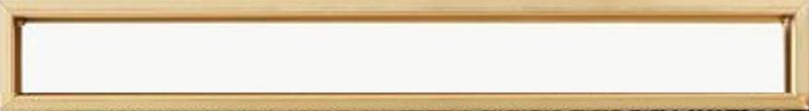

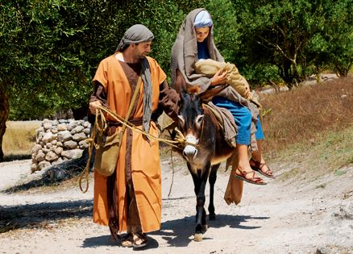
LECTIO : ¿Qué dice el texto? Lucas 2, 22-40
Motivación:
Ana y Simeón, representantes del Antiguo testamento, son capaces de reconocer la novedad que significa Jesús, quien ha venido como luz al mundo. Escuchemos:
El Evangelio de hoy nos va a presentar a la Sagrada Familia viajando al templo de Jerusalén para cumplir con los ritos previstos por la ley.

Slide 8

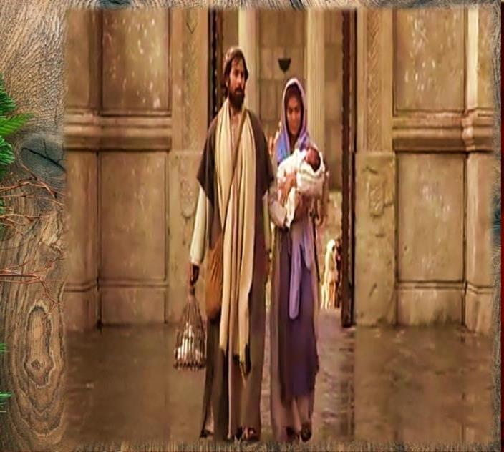
Lucas 2, 22-40
Cuando llegó el tiempo de la purificación, según la Ley de Moisés, los padres de Jesús lo llevaron a Jerusalén, para presentarlo al Señor, de acuerdo con lo escrito en la Ley del Señor:
“Todo primogénito varón será consagrado al Señor”, y para hacer la ofrenda que manda la Ley del Señor: “un par de tórtolas o dos pichones”.

Slide 9
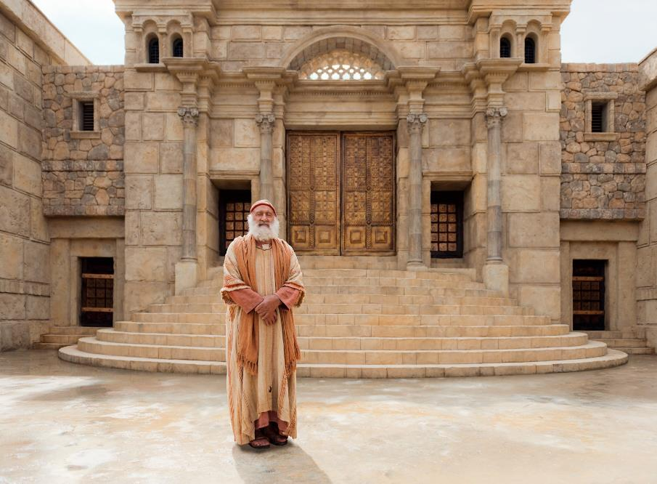
Vivía entonces en Jerusalén un hombre llamado Simeón, hombre justo y piadoso, que aguardaba el consuelo de Israel; y el Espíritu Santo moraba en él.

Slide 10
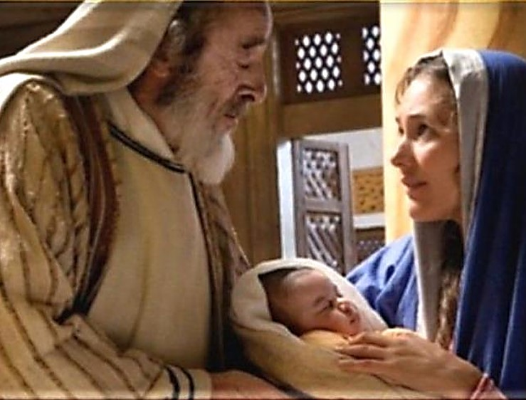
Había recibido un oráculo del Espíritu Santo: que no vería la muerte antes de ver al Mesías del Señor. Impulsado por el Espíritu, fue al templo. Cuando entraban con el niño Jesús sus padres para cumplir con él lo previsto por la Ley,

Slide 11
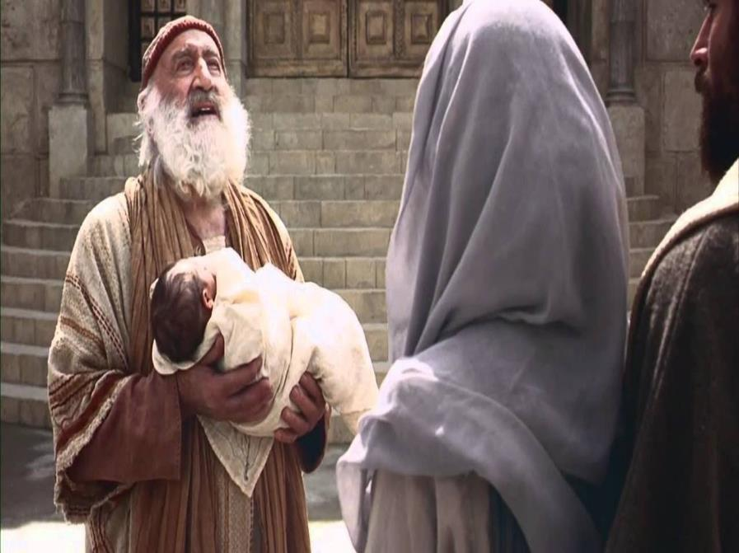
Simeón lo tomó en brazos y bendijo a Dios diciendo: ”Ahora, Señor, según tu promesa, puedes dejar a tu siervo irse en paz. Porque mis ojos han visto a tu Salvador, a quien has presentado ante todos los pueblos: Luz para alumbrar a las naciones y gloria de tu pueblo Israe

Slide 12
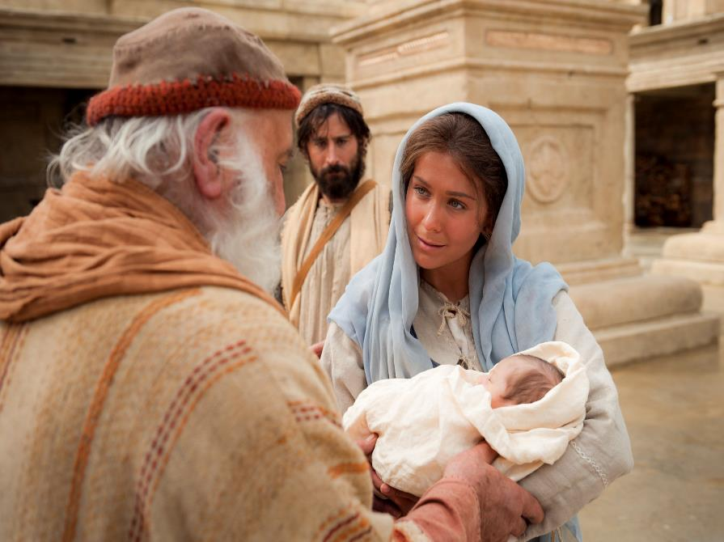
Su padre y su madre estaban admirados por lo que se decía del niño. Simeón los bendijo, diciendo a María, su madre:
“Mira, este niño está puesto para que muchos en Israel caigan y se levanten; será como una bandera discutida: así quedará clara la actitud de muchos corazones. Y a ti, una espada te traspasará el alma”.

Slide 13
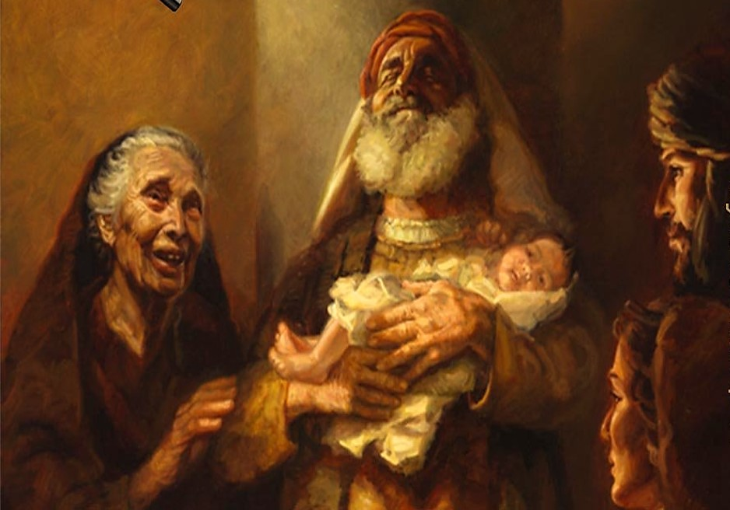
Había también una profetisa, Ana, hija de Fanuel, de la tribu de Aser. Era una mujer muy anciana;
de jovencita había vivido siete años, casada, y luego viuda hasta los ochenta y cuatro años; no se apartaba del templo día y noche, sirviendo a Dios con ayunos y oraciones. Acercándose en aquel momento, daba gracias a Dios y hablaba del niño a todos los que aguardaban la liberación de Jerusalén.

Slide 14
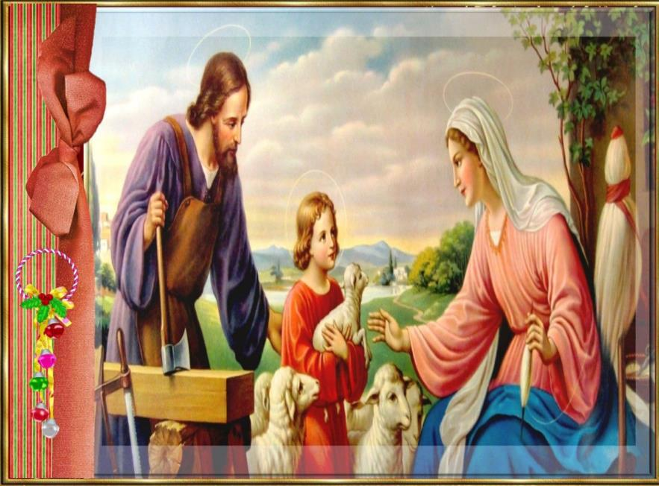
Y cuando cumplieron todo lo que prescribía la Ley del Señor, se volvieron a Galilea, a su ciudad de Nazaret.
El niño iba creciendo y robusteciéndose, y se llenaba de sabiduría, y la gracia de Dios lo acompañaba.

Slide 15
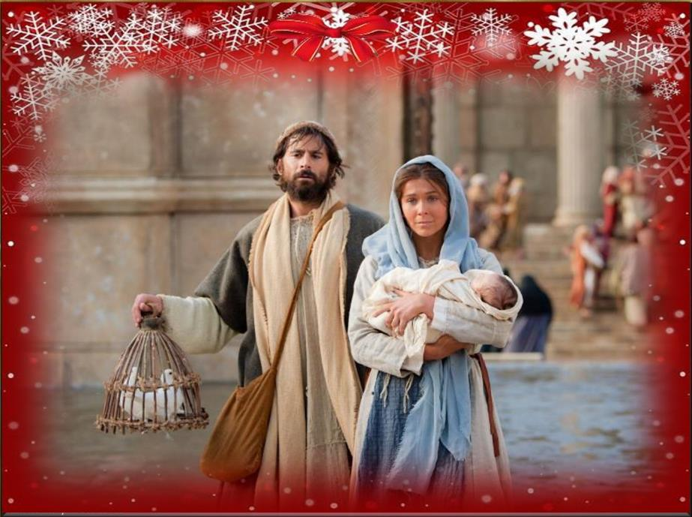
Preguntas para la lectura:
¿Por qué razón van María y José a Jerusalén?

Slide 16
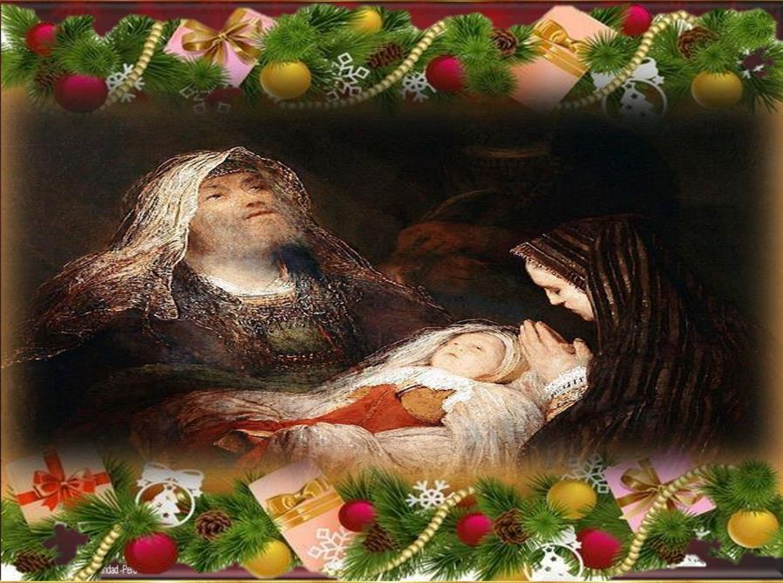
¿Qué rasgos
caracterizan
a Simeón y Ana?

Slide 17
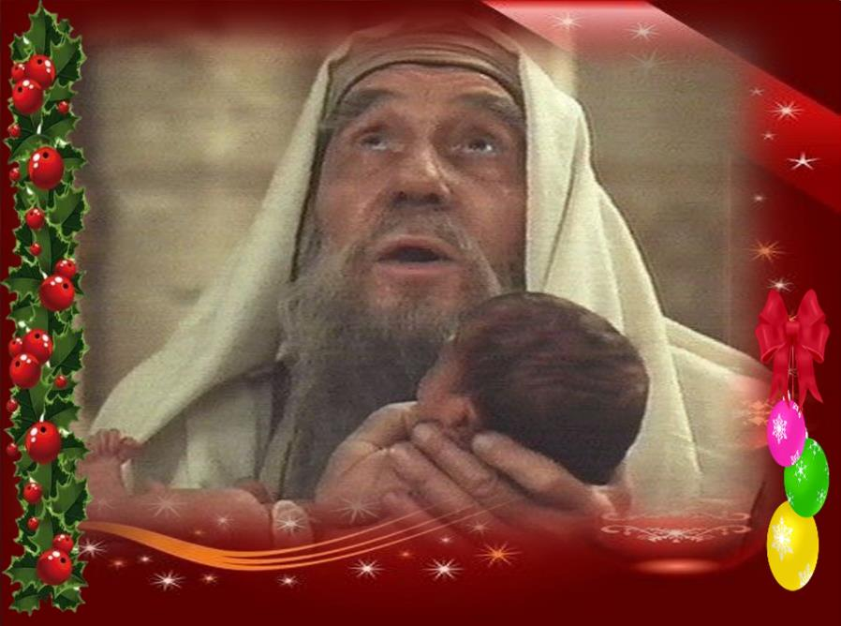
¿Qué gestos proféticos realizan?

Slide 18
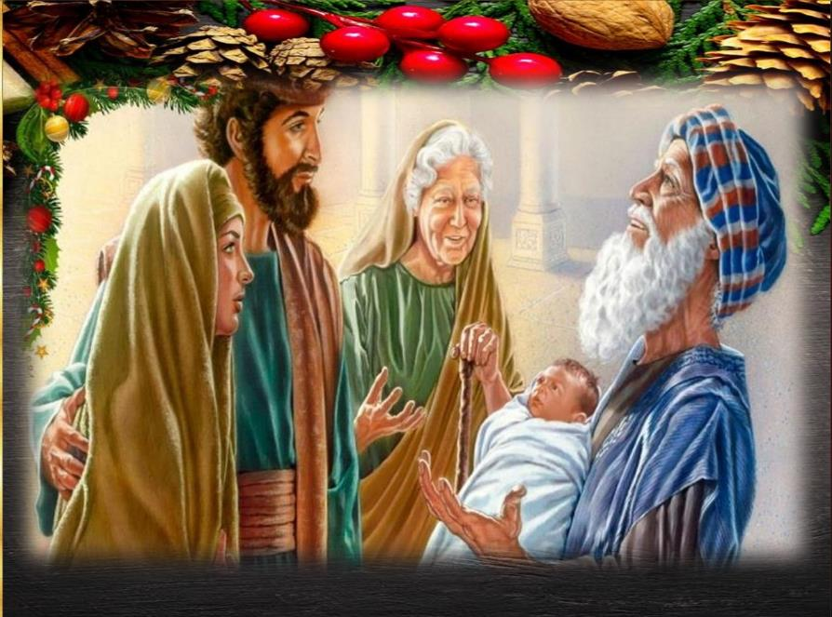
¿Cuál es la causa de alegría y la
alabanza de estos dos personajes ?

Slide 19
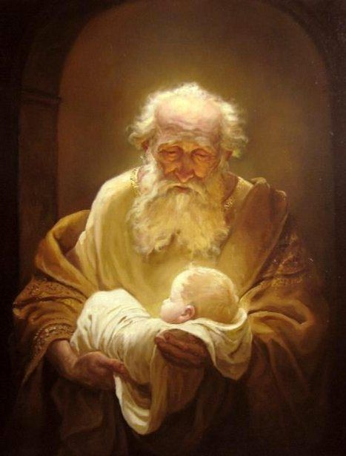
¿Qué futuro anuncia Simeón al niño?

Slide 20
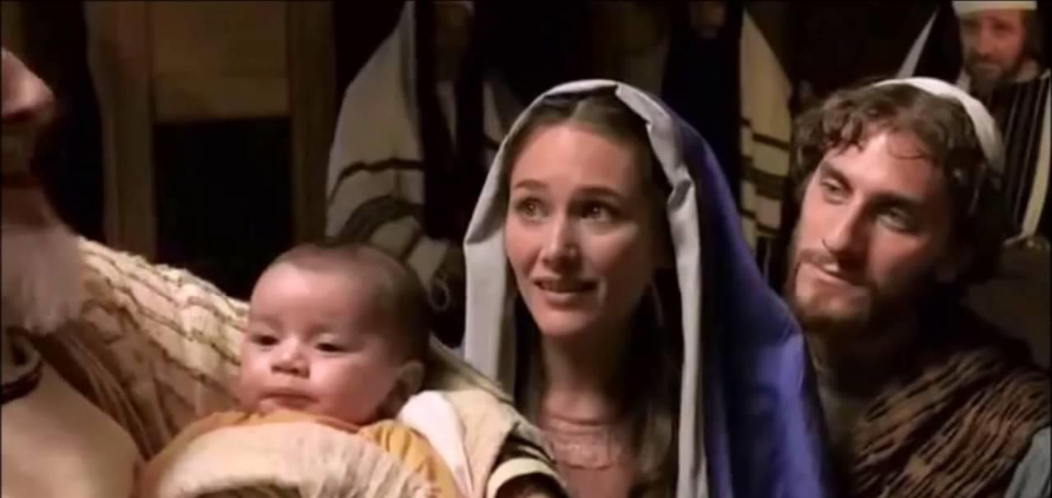
MEDITATIO : ¿Qué ME dice el texto?
Motivación: María y José no lo tuvieron todo claro desde el principio.
Fueron creciendo en la fe y dejándose ayudar por las personas que Dios ponía en su camino, como Simeón y Ana. Así fueron configurando una familia abierta a la voluntad de Dios.

Slide 21
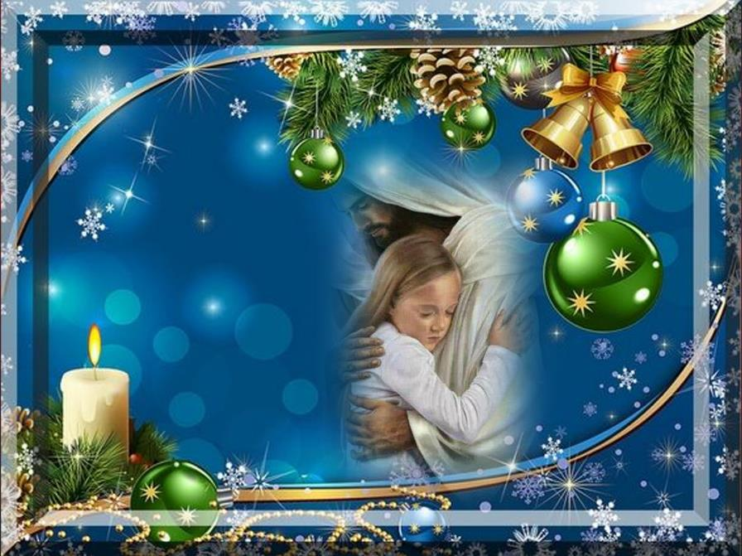
¿Espero en mi vida al Salvador?
¿Cómo? ¿Dónde?

Slide 22
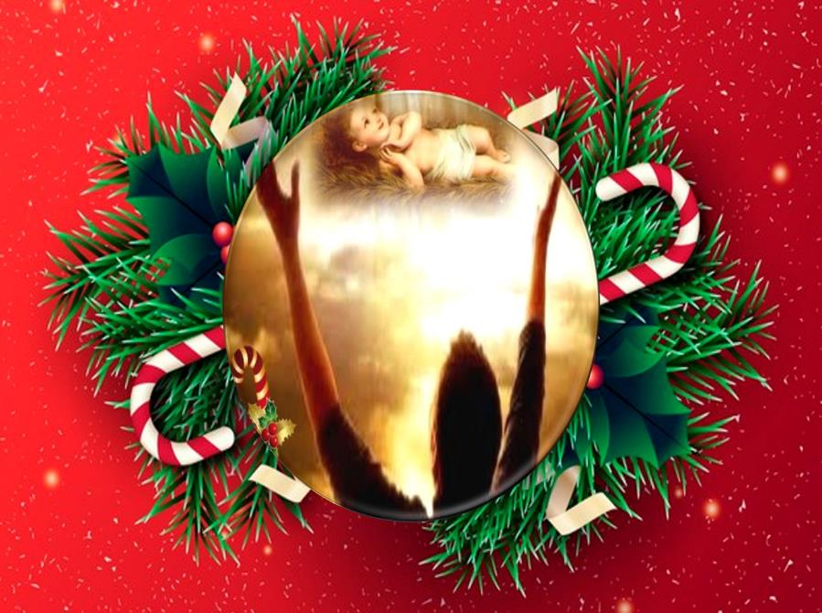
¿Lo acojo con los brazos abiertos como Simeón y Ana?

Slide 23
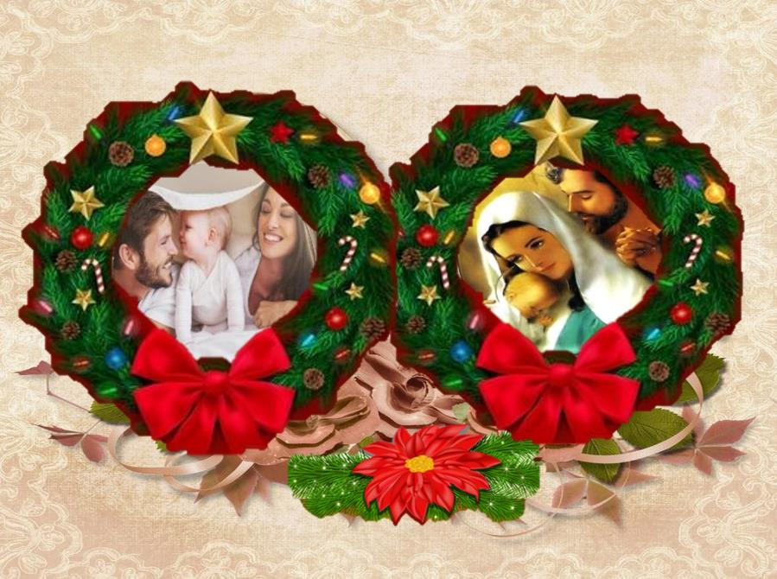
¿Hasta qué punto la familia de Nazaret es modelo de fe
para mi familia, para mi comunidad?

Slide 24
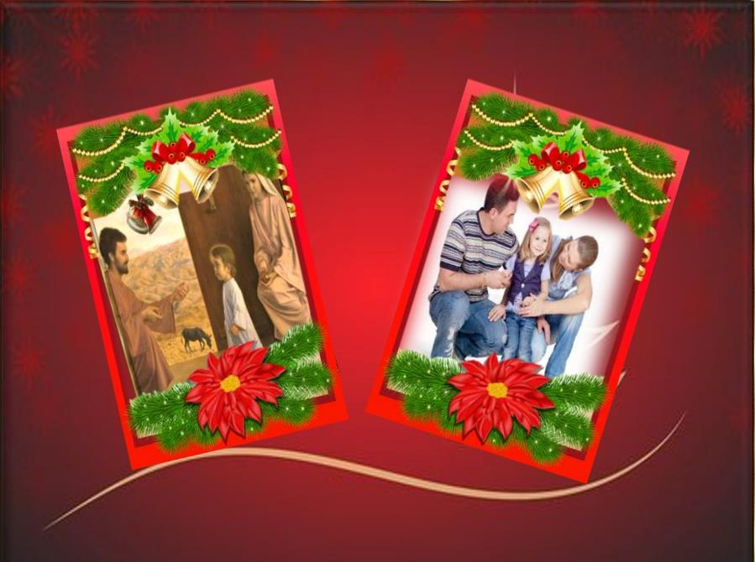
El ejemplo de la
Sagrada
Familia,
¿qué pasos concretos me invita a dar en mi vida familiar?

Slide 25
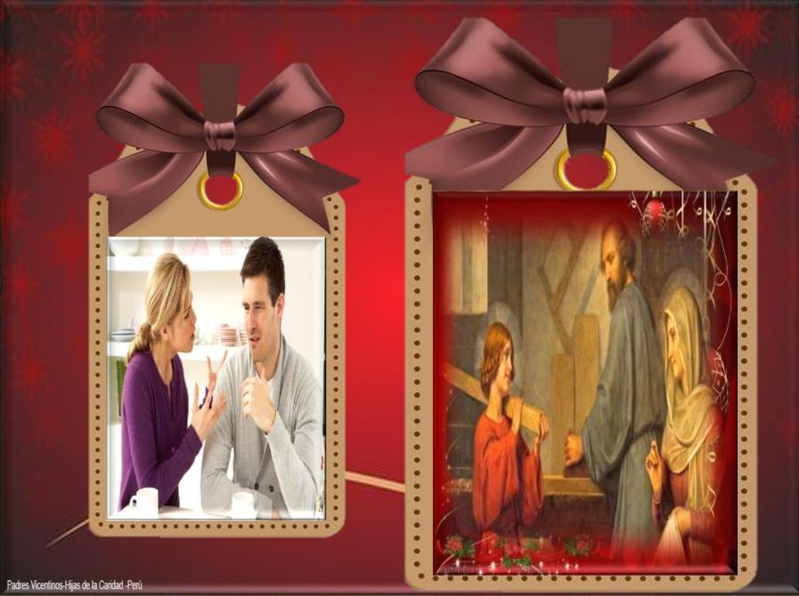
¿Cómo podemos ayudarnos para formar una familia abierta y comprometida en la construcción de una sociedad mejor?

Slide 26
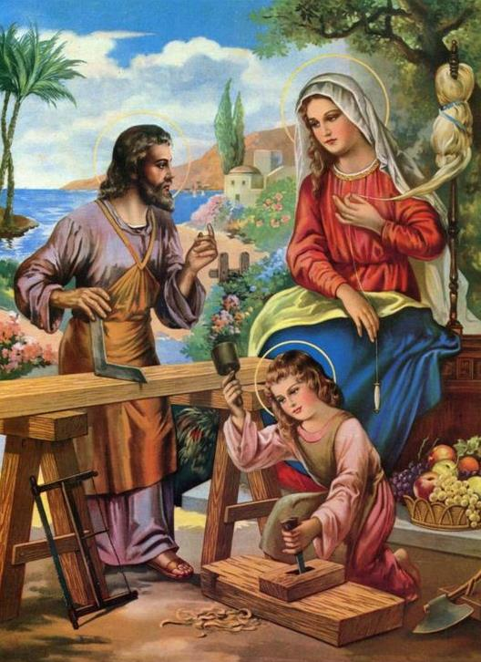
ORATIO ¿Qué le digo al Señor motivado por su Palabra?
.
Motivación: Mirando a la Familia de Nazaret habremos recordado a las familias que no pueden estar juntas por peleas, problemas de trabajo, migración… También habremos recordado los valores familiares que luchan por sobrevivir en nuestra sociedad. Agradezcamos y alabemos a Dios por nuestras familias, pidamos fuerzas para el compromiso

Slide 27
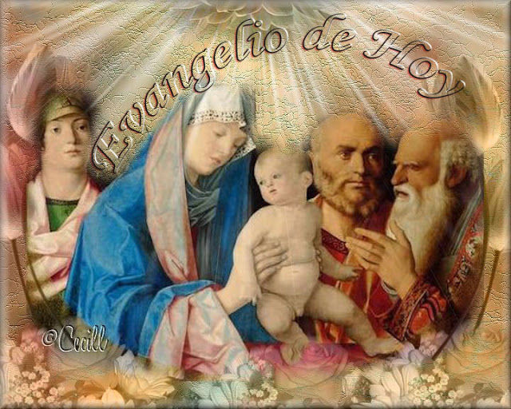

• En el espíritu de acción de gracias y de contemplación de la vida familiar de tantos padres y madres de familia que siguen el ejemplo de José y de María, hacemos nuestro el salmo 127 Dichoso los que temen al Señor

Slide 28
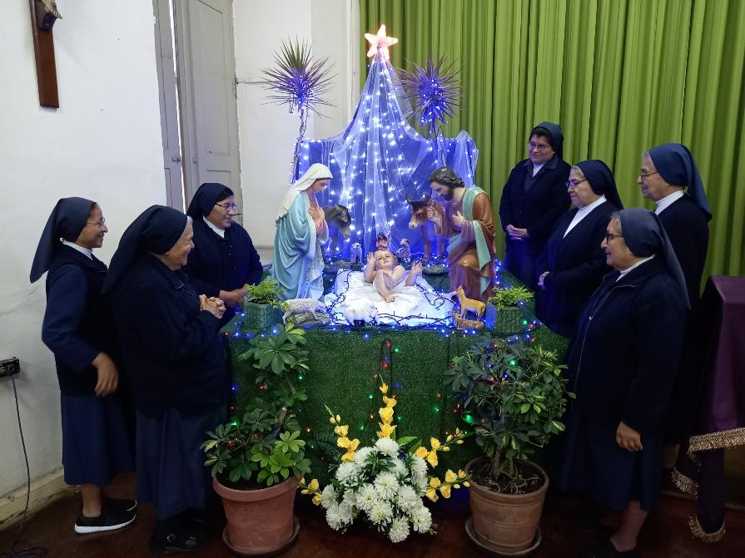
Salmo 127
Dichoso el que teme al Señor y sigue sus caminos. Comerás del fruto de su trabajo, serás dichoso, te irá bien.
Dichosos los que temen al Señor y siguen sus caminos.

Slide 29
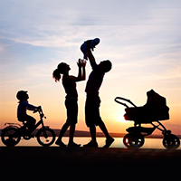
Tu mujer, como parra fecunda, en medio de tu casa; tus hijos, como brotes de olivo, alrededor de tu mesa.
Dichosos los que temen al Señor
y siguen sus caminos.

Slide 30
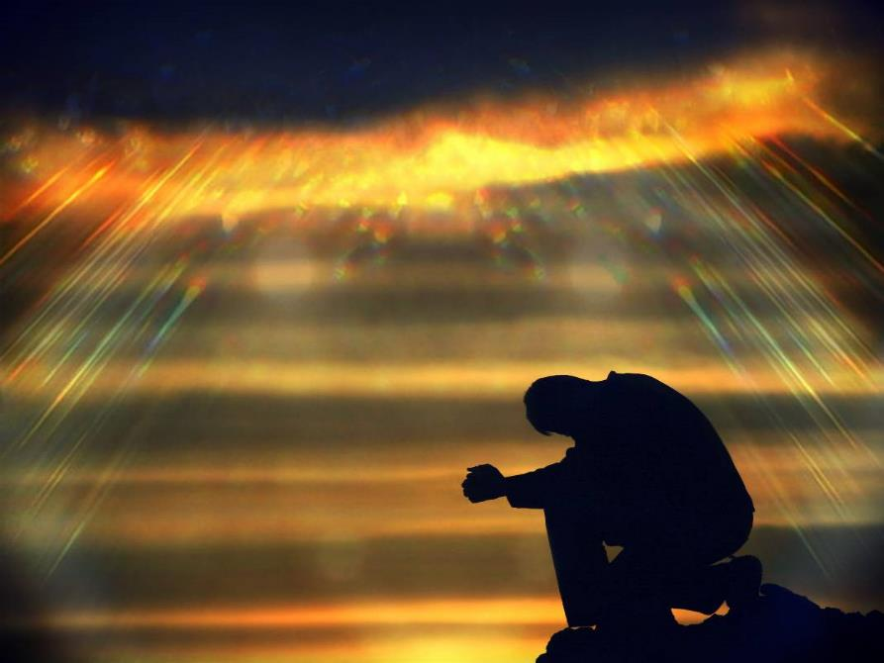
Ésta es la bendición del hombre que teme al Señor. Qué el Señor te bendiga desde Sión, que veas la prosperidad de Jerusalén todos los días de tu vida.
Dichosos los que temen al Señor y siguen sus caminos.

Slide 31
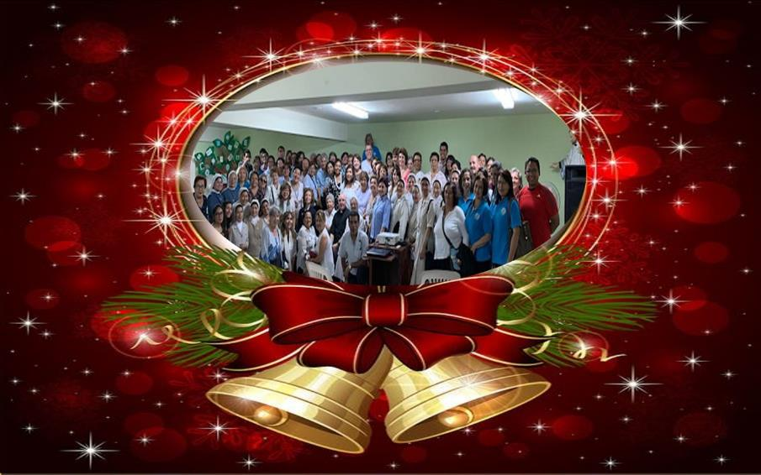
CONTEMPLATIO ¿Qué me lleva a hacer el texto?
Motivación: Para San Vicente la caridad, el amor, es el elemento esencial que anima la vida de toda comunidad y, por qué no decirlo, de toda familia
la felicidad principal de la vida eterna consiste en amar… no hay nada más deseable que vivir con los que uno ama y se siente amado”. (San Vicente de Paúl, XI, 763)
“La caridad es el alma de las virtudes y el cielo de las comunidades. La casa de San Lázaro será un cielo si hay caridad; el cielo no es más que amor, caridad;

Slide 32

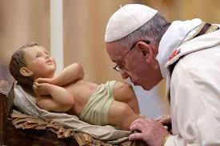
"El verdadero vínculo es siempre con el Señor. Todas las familias, tienen necesidad de Dios: todas, ¡todas! Necesidad de su ayuda, de su fuerza, de su bendición, de su misericordia, de su perdón. Y se requiere sencillez. ¡Para rezar en familia se requiere sencillez! Cuando la familia reza unida, el vínculo se hace fuerte"
(Papa Francisco)

Slide 33
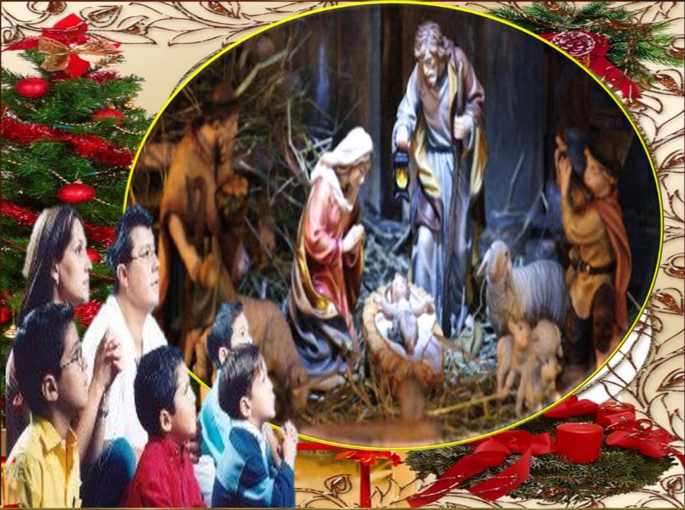
• Acción:
promover un momento de oración en familia

Slide 34
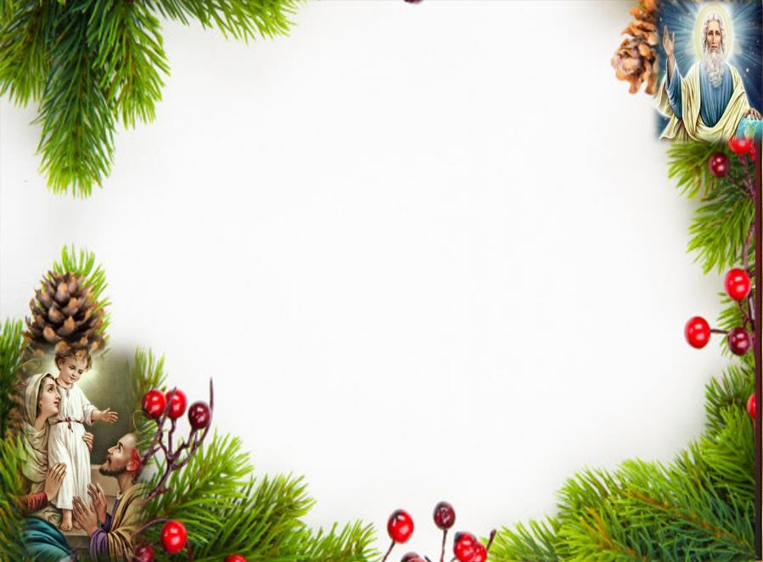
Oración final
Jesús, María y José
en ustedes contemplamos
el esplendor del verdadero amor,
a ustedes, confiados, nos dirigimos.
Santa Familia de Nazaret,
que nunca más haya en las familias episodios
de violencia, de cerrazón y división;
que quien haya sido herido o escandalizado
sea pronto consolado y curado.
Santa Familia de Nazaret,
haz tomar conciencia a todos del
carácter sagrado e inviolable de la familia,
de su belleza en el proyecto de Dios.
Jesús, María y José,
escuchen, acojan
nuestra súplica.
Amén.

Slide 35
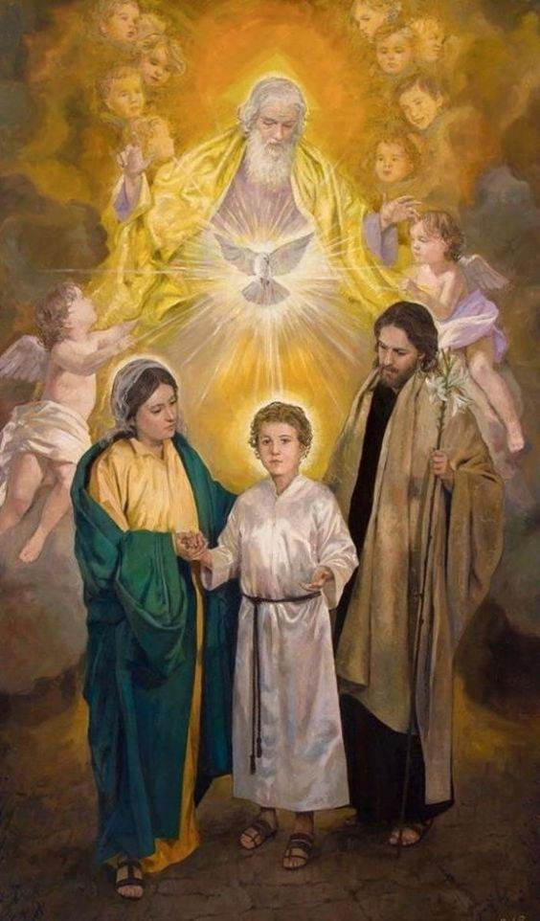
Texto de Lectio Divina: Padre César Chávez Alva (Chuno) Edición: D. Vero Urbina, C.ongregación de la Misión.
Power Point : Sor Pilar Caycho Vela - Hija de la Caridad de San Vicente de Paúl

Slide 36


